Slide 1
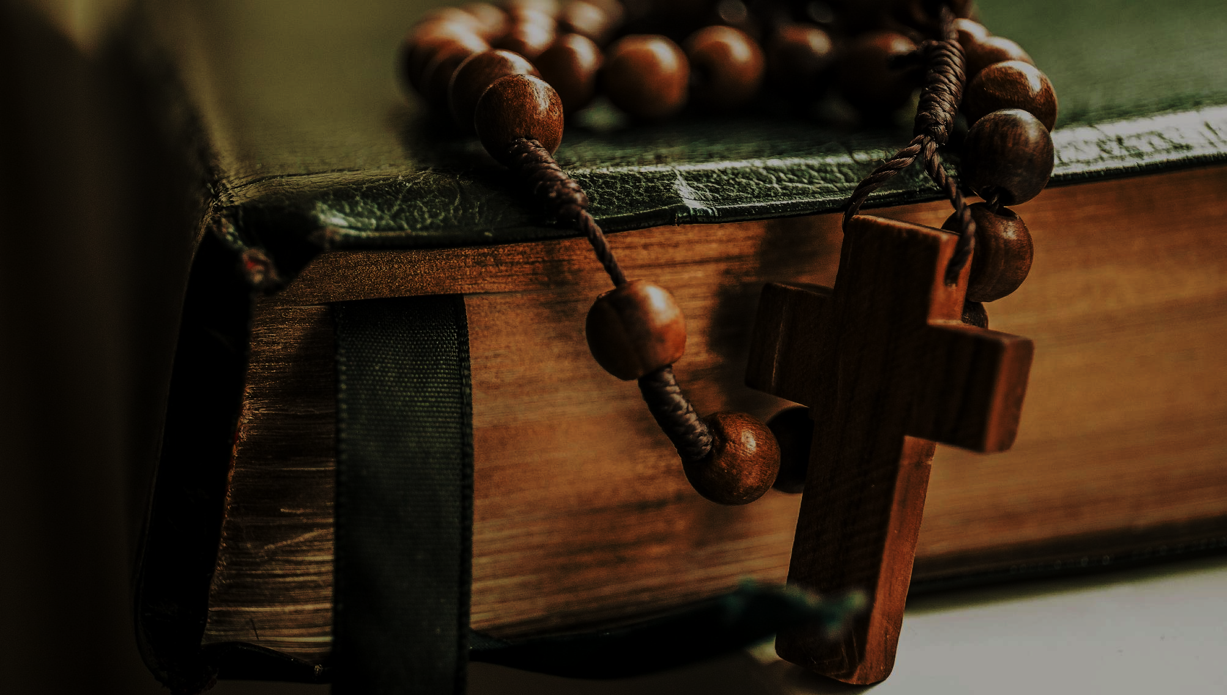
^{Families Forming Disciples}
^{Topic: The Bible}
^{FamiliAs FormAnDO DISCíPULOS}
LA BIBLIA

Slide 2
^{Oración inicial}
Jesucristo, Señor Nuestro,
Te encomendamos a nuestra familia y te pedimos tu bendición y protección. Te amamos mucho, con todo nuestro corazón. Te pedimos que ayudes a nuestra familia a ser más como la Sagrada Familia. Ayúdanos a ser amables, amorosos y pacientes los unos con los otros. Danos la gracia que necesitamos para ser tus discípulos y para algún día alcanzar la santidad. Te lo pedimos en tu Santo Nombre.
Amén.

Slide 3
^{rompehielos}
Color
Rojo
Café
Verde
Naranja
Amarillo
Azúl
Pregunta
Algo sobre tu infancia
Película, comida o libro favorito
Algo sin lo cual no puedes vivir
Algo que aprendiste la semana pasada
Algo que haces bien
Algo que pasó ayer
Adapted from www.wehavekids.com by Claudia Mitchell

Slide 4
REVISIÓN DEL CONCEPTO PRINCIPAL
La Biblia es también la historia de tu familia
¿Quién está en su Árbol de Fe de Familia?

Slide 5
^{Las familias comparten}
¿Cómo fue su experiencia en su semana de actividades de Misión en Casa?

Slide 6
Repaso de sus respuestas en la Semana 2
1. ¿Quién en su familia o en su vida fue la primera persona que conocen, conocieron o supieron de ella, que tuvo una fe fuerte en Dios y que se la transmitió a otros?
2. ¿A quién a su vez esa persona pasó la fe?
3. ¿Tienen una de esa persona, un sacramental u objeto especial que le perteneciera?
4. ¿A quién quieres tú transmitir tu fe?

Slide 7
Árbol de Fe de Familia
El Árbol de Fe de Familia es un diagrama que muestra a las personas que vinieron antes que ustedes, que les han transmitido la fe.

Slide 8
^{Oración final}
Señor, te pedimos que recibas estas intenciones, y elevamos a ti todos los dolores y alegrías que guardamos en el silencio de nuestro corazón.
Oremos Filipenses 4: 4-7...
Tengan siempre la alegría del Señor. Lo repito, ¡estén alegres! ... No se aflijan por nada, preséntenselo todo a Dios en oración y súplica, pídanle y también denle gracias. Y la paz de Dios, que supera todo lo que podemos pensar, cuidará sus corazones y su pensamiento por medio de Cristo Jesús.
En el nombre del Padre, y del Hijo, y del Espíritu Santo.
Amén.

Slide 9
Fecha de la próxima reunión

